Slide 1
圆锥曲线（二）

Slide 2
目录
一、抛物线及其性质
1.抛物线定义
2.抛物线标准方程
3.抛物线标准方程及性质
4.焦点弦的性质
5.抛物线常用结论
6.非焦点弦性质
7.抛物线问题求解方法

Slide 3
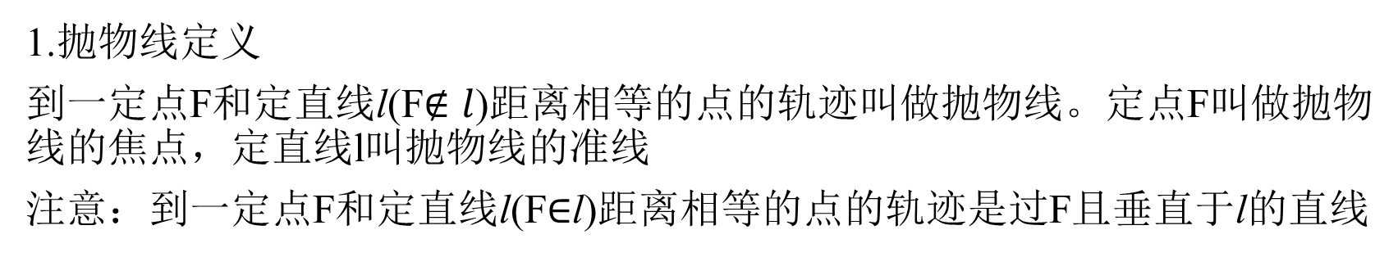
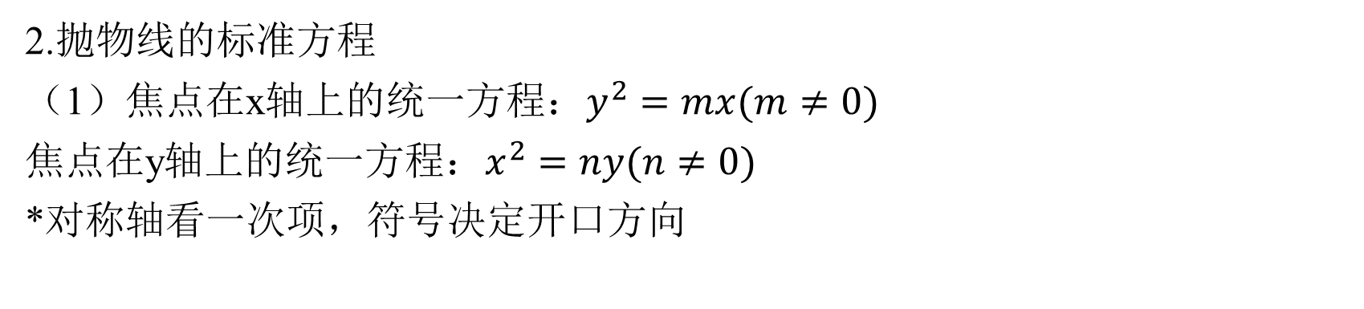
一、抛物线及其性质
1.抛物线定义
到一定点F和定直线l(F$∉l$)距离相等的点的轨迹叫做抛物线。定点F叫做抛物线的焦点，定直线l叫抛物线的准线
注意：到一定点F和定直线l(F$∈$l)距离相等的点的轨迹是过F且垂直于l的直线
2.抛物线的标准方程
（1）焦点在x轴上的统一方程：$y^{2}=mx(m≠0)$
焦点在y轴上的统一方程：$x^{2}=ny(n≠0)$
*对称轴看一次项，符号决定开口方向
（2）标准方程的求法：定义法和待定系数法
3.抛物线的几何性质及应用
（下边大图）

Slide 4
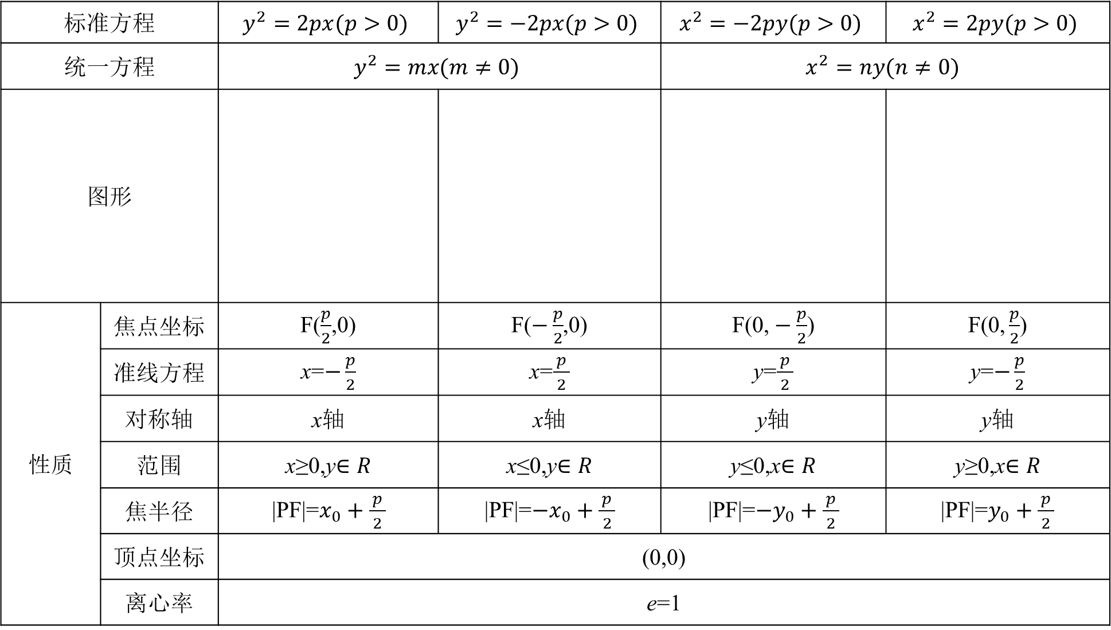
标准方程 |  | $$y^{2}=2px(p>0)$$ | $$y^{2}=−2px(p>0)$$ | $$x^{2}=−2py(p>0)$$ | $$x^{2}=2py(p>0)$$
统一方程 |  | $$y^{2}=mx(m≠0)$$ |  | $$x^{2}=ny(n≠0)$$
图形
性质 | 焦点坐标 | F($\frac{p}{2}$,0) | F($−\frac{p}{2}$,0) | F($\text{0,}−\frac{p}{2}$) | F($\text{0,}\frac{p}{2}$)
 | 准线方程 | x=$−\frac{p}{2}$ | x=$\frac{p}{ 2 }$ | y=$\frac{p}{ 2 }$ | y=$−\frac{p}{2}$
 | 对称轴 | x轴 | x轴 | y轴 | y轴
 | 范围 | x≥0,y$∈R$ | x≤0,y$∈R$ | y≤0,x$∈R$ | y≥0,x$∈R$
 | 焦半径 | |PF|=$x_{0}+\frac{p}{ 2 }$ | |PF|=${−x}_{0}+\frac{p}{ 2 }$ | |PF|=${−y}_{0}+\frac{p}{ 2 }$ | |PF|=$y_{0}+\frac{p}{ 2 }$
 | 顶点坐标 | (0,0)
 | 离心率 | e=1

Slide 5
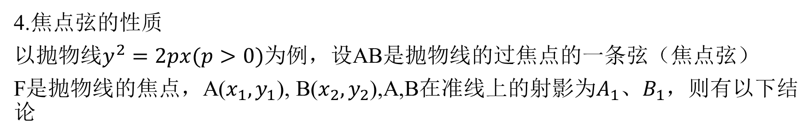
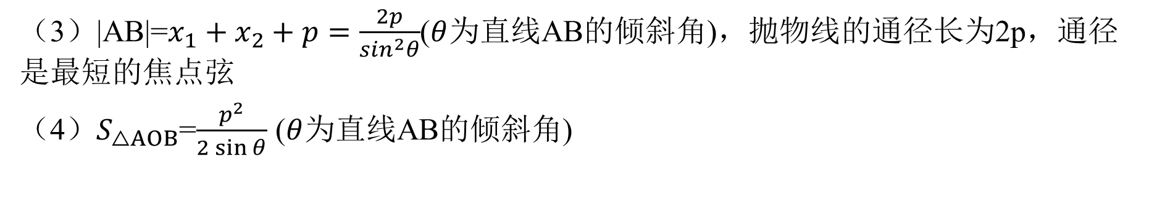
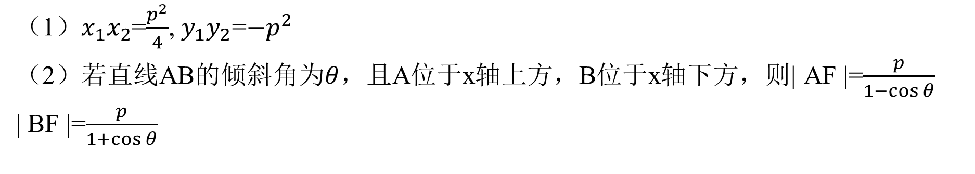
一、抛物线及其性质
4.焦点弦的性质
以抛物线$y^{2}=2px(p>0)$为例，设AB是抛物线的过焦点的一条弦（焦点弦）
F是抛物线的焦点，A($x_{1},y_{1}$), B($x_{2},y_{2}$),A,B在准线上的射影为$A_{1}$、$B_{1}$，则有以下结论
（1）$x_{1}x_{2}$=$\frac{p^{2}}{4}$, $y_{1}y_{2}$=${−p}^{2}$
（2）若直线AB的倾斜角为$θ$，且A位于x轴上方，B位于x轴下方，则| AF |=$\frac{p}{1−\cos{θ}}$
| BF |=$\frac{p}{1+\cos{θ}}$
（3）|AB|=$x_{1}+x_{2}+p=\frac{2p}{\sin^{2}θ}$($θ$为直线AB的倾斜角)，抛物线的通径长为2p，通径是最短的焦点弦
（4）$S_{△AOB}$=$\frac{p^{2}}{2\sin{θ}}$ ($θ$为直线AB的倾斜角)

Slide 6
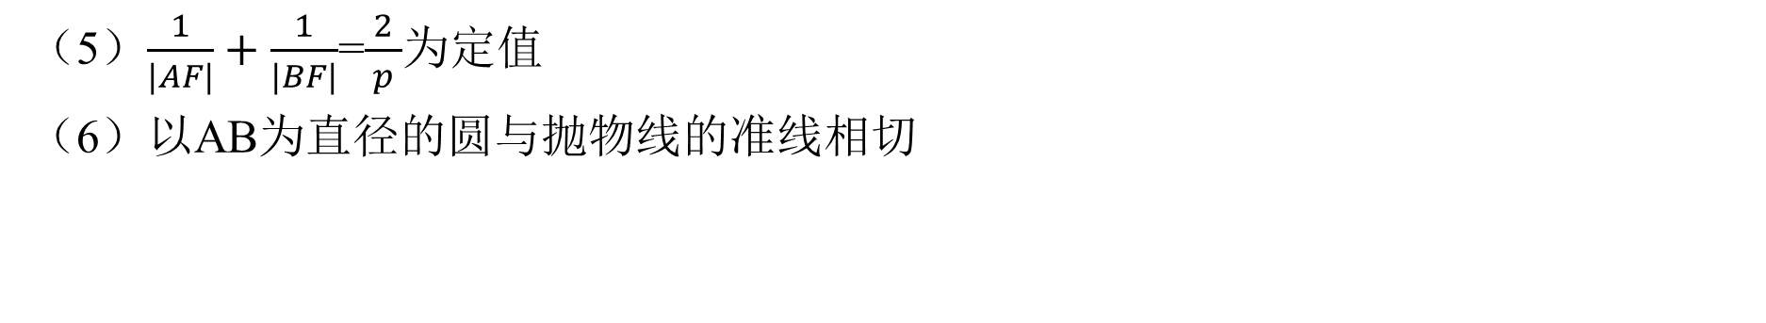
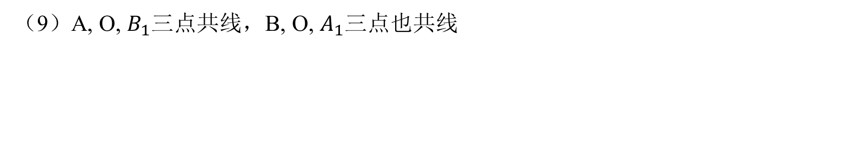
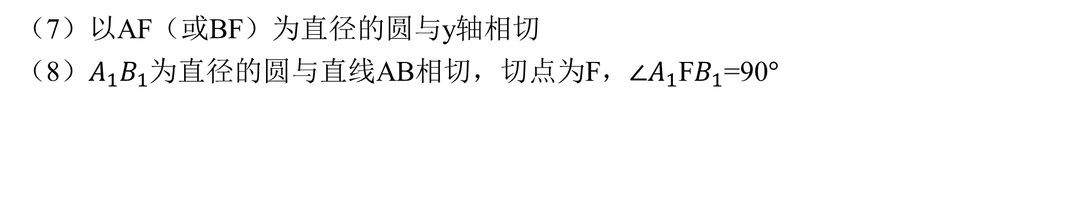
一、抛物线及其性质
4.焦点弦的性质
（5）$\frac{1}{|AF|}+\frac{1}{|BF|}$=$\frac{2}{ p }$为定值
（6）以AB为直径的圆与抛物线的准线相切
（7）以AF（或BF）为直径的圆与y轴相切
（8）$A_{1}B_{1}$为直径的圆与直线AB相切，切点为F，$∠A_{1}\text{F}B_{1}$=90$°$
（9）A, O, $B_{1}$三点共线，B, O, $A_{1}$三点也共线

Slide 7

一、抛物线及其性质
5.抛物线常用结论
如图所示，AB是抛物线$x^{2}=2py(p>0)$的过焦点
的一条弦（焦点弦），分别过A, B作抛物线的切线，
交于点P，连接PF，则有以下结论：
（1）点P的轨迹是一条直线，即抛物线的准线
l:y=$−\frac{p}{ 2 }$
（2）两切线互相垂直，即PA⊥PB
（3）PF⊥AB
（4）点P坐标为($\frac{x_{A}+x_{B}}{ 2 },$ $−\frac{p}{ 2 }$)

Slide 8
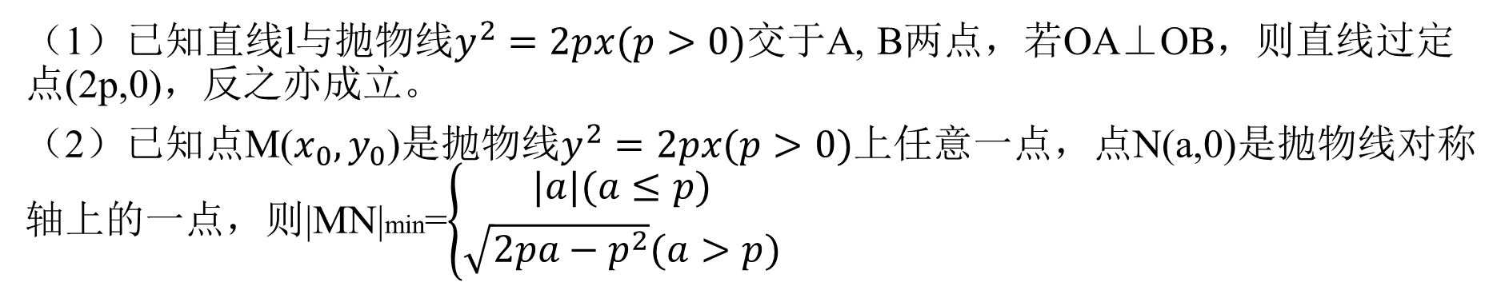
一、抛物线及其性质
6.非焦点弦的性质
（1）已知直线l与抛物线$y^{2}=2px(p>0)$交于A, B两点，若OA⊥OB，则直线过定点(2p,0)，反之亦成立。
（2）已知点M($x_{0},y_{0}$)是抛物线$y^{2}=2px(p>0)$上任意一点，点N(a,0)是抛物线对称轴上的一点，则|MN|min=$\left\{\begin{aligned}|a|(a≤p) \\ \sqrt{2pa−p^{2}}(a>p)\end{aligned}\right.$

Slide 9
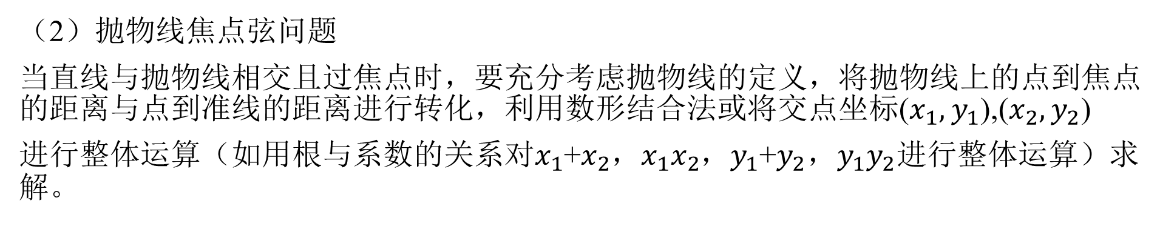
一、抛物线及其性质
7.抛物线问题求解方法
（1）抛物线定义的应用
抛物线的离心率e=1，体现了抛物线上点到焦点的距离等于它们到准线的距离，因此涉及抛物线的焦半径、焦点弦的问题，可以优先考虑利用抛物线定义将点到焦点的距离转化为点到准线的距离，使问题简化，反之，点到准线的距离也可以转化为点到焦点的问题。
（2）抛物线焦点弦问题
当直线与抛物线相交且过焦点时，要充分考虑抛物线的定义，将抛物线上的点到焦点的距离与点到准线的距离进行转化，利用数形结合法或将交点坐标($x_{1},$ $y_{1}$),($x_{2},$ $y_{2}$)
进行整体运算（如用根与系数的关系对$x_{1}$+$x_{2}$，$x_{1}x_{2}$，$y_{1}$+$y_{2}$，$y_{1}y_{2}$进行整体运算）求解。

Slide 10
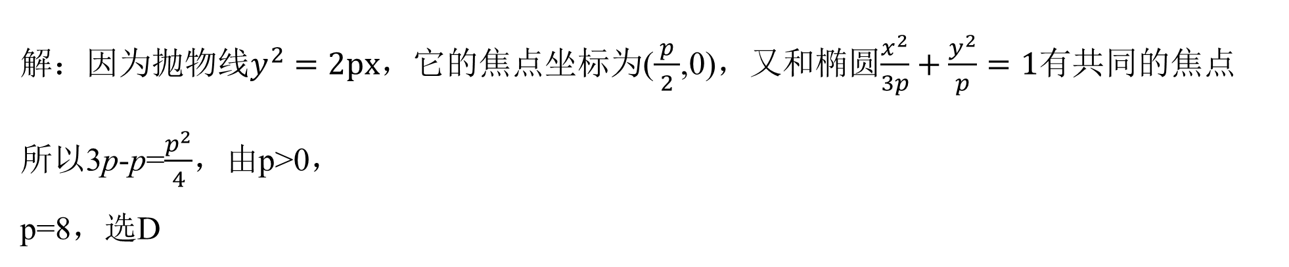
考点1——椭圆及其性质
（2019课标Ⅱ 8）若抛物线$y^{2}=2px(p>0)$的焦点是$\frac{x^{2}}{3p}+\frac{y^{2}}{p}=1$的一个焦点，则p=( )
A.2 B.3 C.4 D.8
解：因为抛物线$y^{2}=2px$，它的焦点坐标为($\frac{ p }{2}$,0)，又和椭圆$\frac{x^{2}}{3p}+\frac{y^{2}}{p}=1$有共同的焦点
所以3p-p=$\frac{p^{2}}{4}$，由p>0，
p=8，选D

Slide 11
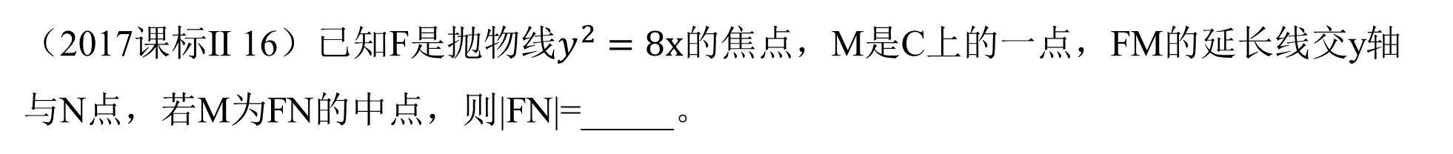
考点1——椭圆及其性质
（2017课标Ⅱ 16）已知F是抛物线$y^{2}=8x$的焦点，M是C上的一点，FM的延长线交y轴与N点，若M为FN的中点，则|FN|=_____。
解：如图，过M,N分别作抛物线准线的垂线，垂足分别为
M1,N1,设抛物线的准线与x轴的交点为F1，则|NN1|=|OF1|=2
|FF1|=4，因为M是FN的中点，所以|MM1|=3，由抛物线定义知
|FM|=|MM1|=3，从而|FN|=2|FM|=6

Slide 12
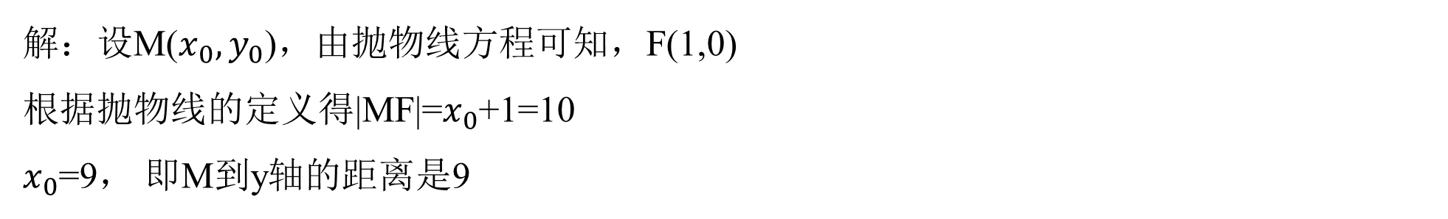
考点1——椭圆及其性质
（2016浙江 9）若抛物线$y^{2}=4x$上的点M到焦点的距离为10，则M到y轴的距离是_____。
解：设M($x_{0},y_{0}$)，由抛物线方程可知，F(1,0)
根据抛物线的定义得|MF|=$x_{0}$+1=10
$x_{0}$=9， 即M到y轴的距离是9

Slide 13
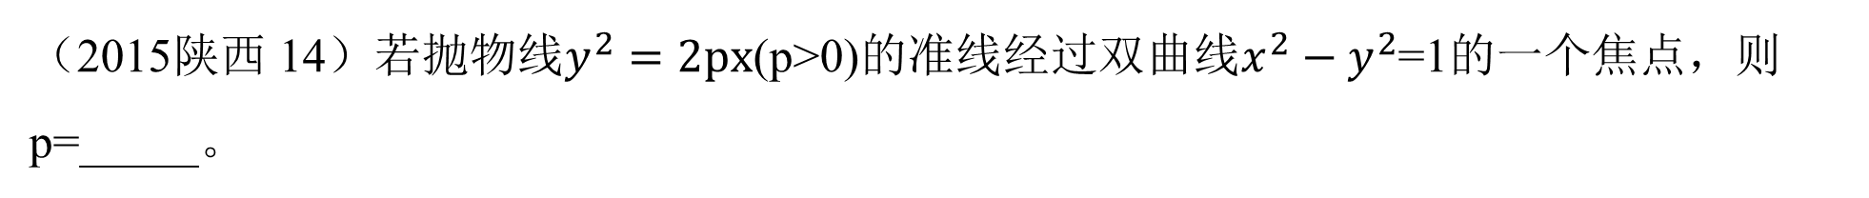
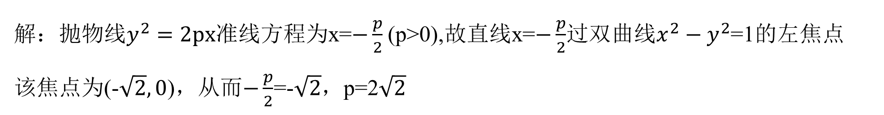
考点1——椭圆及其性质
（2015陕西 14）若抛物线$y^{2}=2px$(p>0)的准线经过双曲线${x^{2}−y}^{2}$=1的一个焦点，则p=_____。
解：抛物线$y^{2}=2px$准线方程为x=$−\frac{p}{2}$(p>0),故直线x=$−\frac{p}{2}$过双曲线${x^{2}−y}^{2}$=1的左焦点
该焦点为(-$\sqrt{2},0$)，从而$−\frac{p}{2}$=-$\sqrt{2}$，p=2$\sqrt{2}$

Slide 14
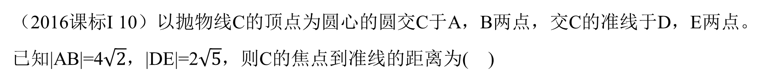
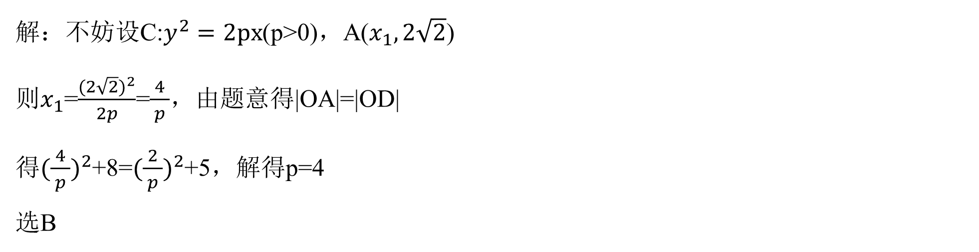
考点1——椭圆及其性质
（2016课标Ⅰ 10）以抛物线C的顶点为圆心的圆交C于A，B两点，交C的准线于D，E两点。已知|AB|=4$\sqrt{2}$，|DE|=2$\sqrt{5}$，则C的焦点到准线的距离为( )
A.2 B.4 C.6 D.8
解：不妨设C:$y^{2}=2px$(p>0)，A($x_{1},2\sqrt{2}$)
则$x_{1}$=$\frac{{(2\sqrt{2})}^{2}}{2p}$=$\frac{4}{ p }$，由题意得|OA|=|OD|
得${(\frac{4}{ p })}^{2}$+8=${(\frac{2}{ p })}^{2}$+5，解得p=4
选B

Slide 15
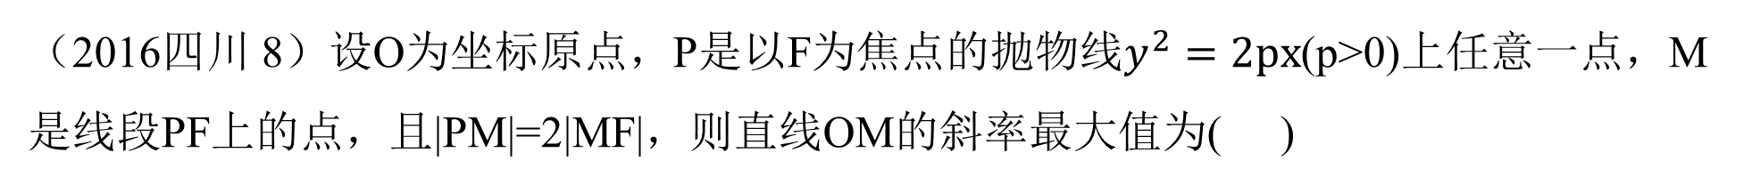
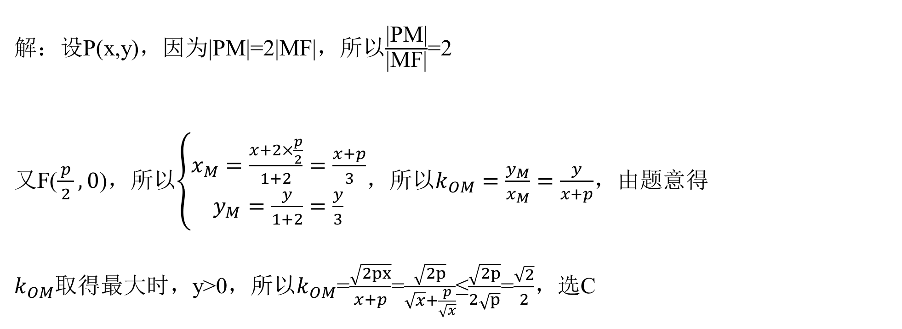
考点1——椭圆及其性质
（2016四川 8）设O为坐标原点，P是以F为焦点的抛物线$y^{2}=2px$(p>0)上任意一点，M是线段PF上的点，且|PM|=2|MF|，则直线OM的斜率最大值为( )
A. $\frac{\sqrt{3}}{ 3 }$ B. $\frac{2}{ 3 }$ C. $\frac{\sqrt{2}}{ 2 }$ D.1
解：设P(x,y)，因为|PM|=2|MF|，所以$\frac{\text{|}\text{PM}\text{|}}{\text{|}\text{MF}\text{|}}$=2
又F($\frac{p}{ 2 },0$)，所以$\left\{\begin{aligned}x_{M}=\frac{x+2×\frac{p}{2}}{1+2}=\frac{x+p}{3} \\ y_{M}=\frac{y}{1+2}=\frac{y}{3}\end{aligned}\right.$，所以$k_{OM}=\frac{y_{M}}{x_{M}}=\frac{y}{x+p}$，由题意得
$k_{OM}$取得最大时，y>0，所以$k_{OM}$=$\frac{\sqrt{2px}}{x+p}$=$\frac{\sqrt{2p}}{\sqrt{x}+\frac{p}{\sqrt{x}}}$≤$\frac{\sqrt{2p}}{2\sqrt{p}}$=$\frac{\sqrt{2}}{2}$，选C

Slide 16
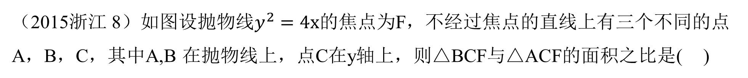
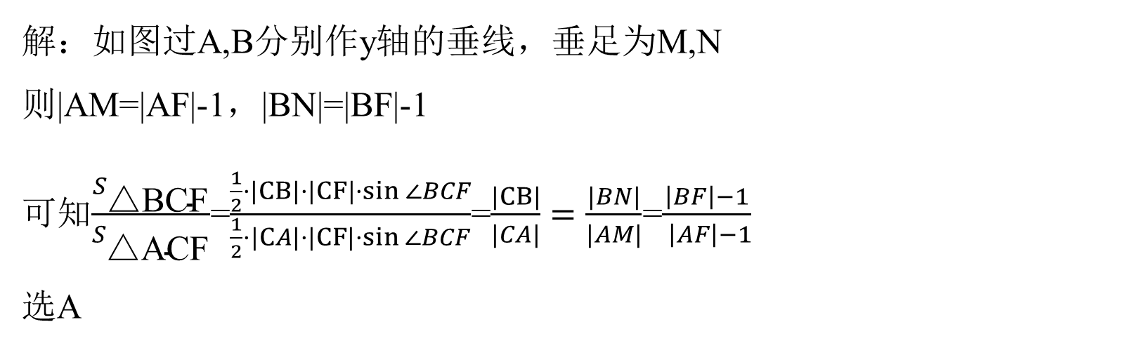
考点1——椭圆及其性质
（2015浙江 8）如图设抛物线$y^{2}=4x$的焦点为F，不经过焦点的直线上有三个不同的点A，B，C，其中A,B 在抛物线上，点C在y轴上，则△BCF与△ACF的面积之比是( )
A. $\frac{\left|BF\right|−1}{ \left|AF\right|−1}$ B.$\frac{{\left|BF\right|}^{2}−1}{{\left|AF\right|}^{2}−1}$ C.$\frac{\left|BF\right|+1}{ \left|AF\right|+1}$ D. $\frac{{\left|BF\right|}^{2}+1}{{\left|AF\right|}^{2}+1}$
解：如图过A,B分别作y轴的垂线，垂足为M,N
则|AM=|AF|-1，|BN|=|BF|-1
可知$\frac{S_{\text{△}\text{BCF}}}{S_{\text{△}\text{ACF}}}$=$\frac{\frac{1}{2}·|CB|·|CF|·\sin{∠BCF}}{\frac{1}{2}·|CA|·|CF|·\sin{∠BCF}}$=$\frac{|CB|}{|CA|}=\frac{|BN|}{|AM|}$=$\frac{\left|BF\right|−1}{ \left|AF\right|−1}$
选A

Slide 17
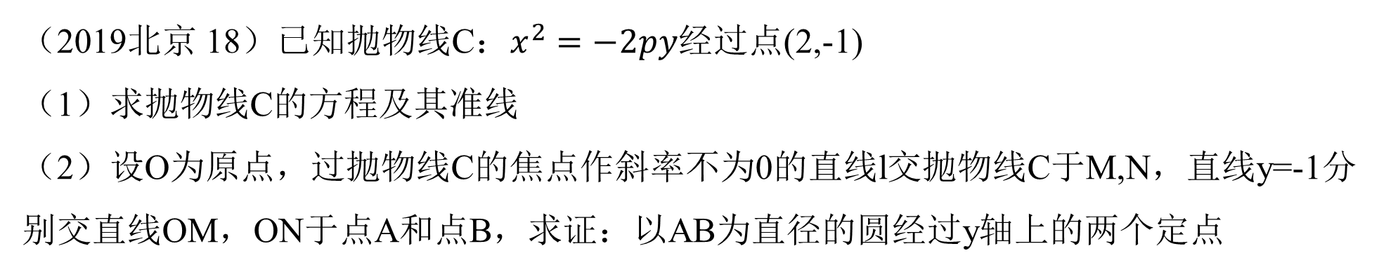
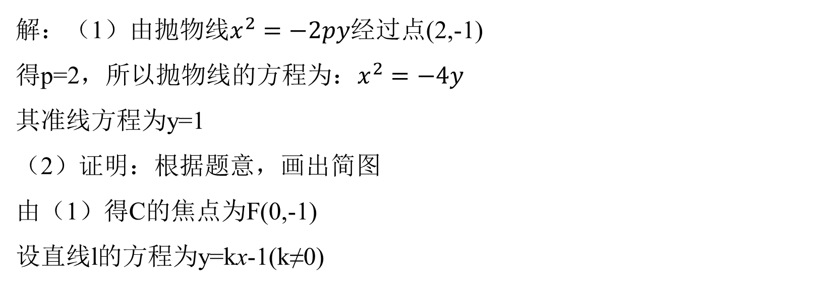
考点1——椭圆及其性质
（2019北京 18）已知抛物线C$：x^{2}=−2py$经过点(2,-1)
（1）求抛物线C的方程及其准线
（2）设O为原点，过抛物线C的焦点作斜率不为0的直线l交抛物线C于M,N，直线y=-1分别交直线OM，ON于点A和点B，求证：以AB为直径的圆经过y轴上的两个定点
解：（1）由抛物线$x^{2}=−2py$经过点(2,-1)
得p=2，所以抛物线的方程为：$x^{2}=−4y$
其准线方程为y=1
（2）证明：根据题意，画出简图
由（1）得C的焦点为F(0,-1)
设直线l的方程为y=kx-1(k≠0)

Slide 18
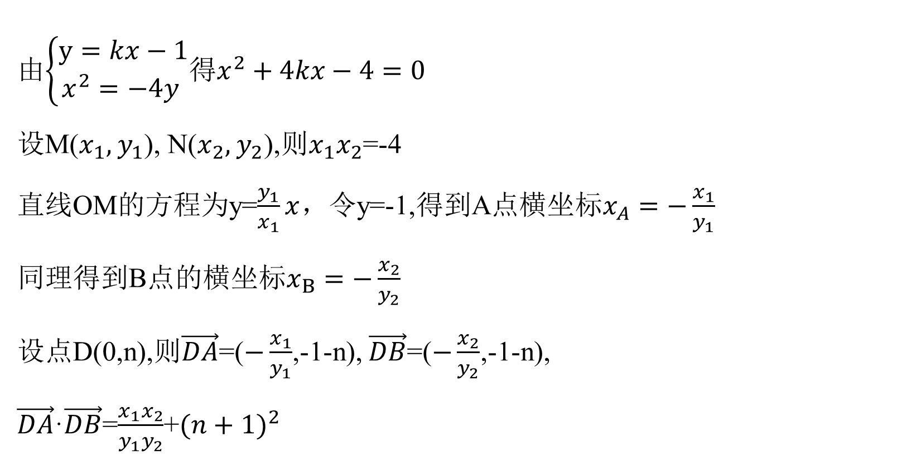
考点1——椭圆及其性质
由$\left\{\begin{aligned}y=kx−1 \\ x^{2}=−4y \end{aligned}\right.$得$x^{2}+4kx−4=0$
设M($x_{1},$ $y_{1}$), N($x_{2},$ $y_{2}$),则$x_{1}x_{2}$=-4
直线OM的方程为y=$\frac{y_{1}}{x_{1}}x$，令y=-1,得到A点横坐标$x_{A}=−\frac{x_{1}}{y_{1}}$
同理得到B点的横坐标$x_{B}=−\frac{x_{2}}{y_{2}}$
设点D(0,n),则$\vec{DA}$=($−\frac{x_{1}}{y_{1}}$,-1-n), $\vec{DB}$=($−\frac{x_{2}}{y_{2}}$,-1-n),
$\vec{DA}$·$\vec{DB}$=$\frac{x_{1}x_{2}}{y_{1}y_{2}}$+${(n+1)}^{2}$

Slide 19
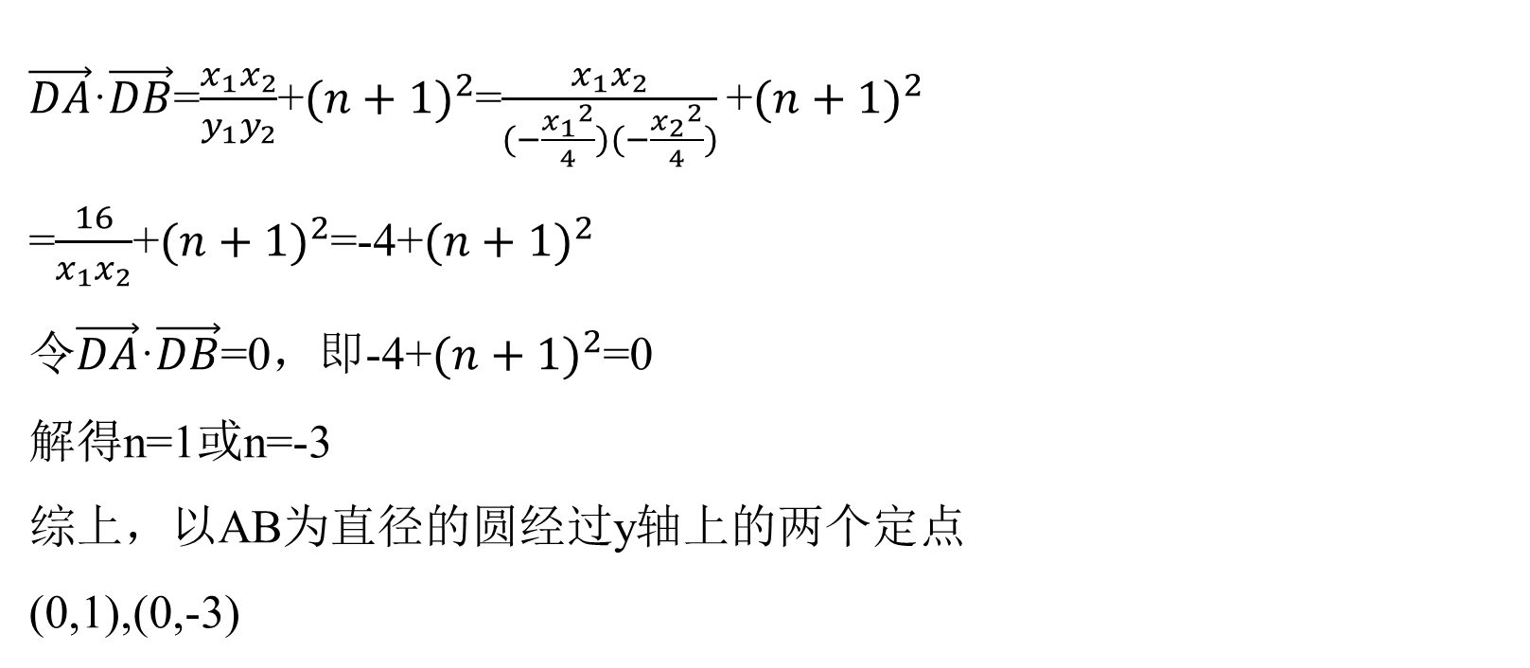
考点1——椭圆及其性质
$\vec{DA}$·$\vec{DB}$=$\frac{x_{1}x_{2}}{y_{1}y_{2}}$+${(n+1)}^{2}$=$\frac{x_{1}x_{2}}{(−\frac{{x_{1}}^{2}}{4})(−\frac{{x_{2}}^{2}}{4})}\text{+}{(n+1)}^{2}$
=$\frac{16}{x_{1}x_{2}}$+${(n+1)}^{2}$=-4+${(n+1)}^{2}$
令$\vec{DA}$·$\vec{DB}$=0，即-4+${(n+1)}^{2}$=0
解得n=1或n=-3
综上，以AB为直径的圆经过y轴上的两个定点
(0,1),(0,-3)

Slide 20
总结

